Slide 1
In204-projet-tetris
YANAN CHEN, Qingchen YANG
08/03/2021

Slide 2
Fonctionalité
Joueur Single:
Choix de niveau de difficulté
Instruction
Block généré aléatoirement en utilisant Time
Deux modes de rotation
Next Block visible
Score visible
Point bonus pour la suppression de plusieurs lignes
Game over et Restart
Joueur Double:
Situation d’adversaire visible

Slide 3
Bibliothèque
SFML :
· SFML/Graphics.hpp : Graphics
· SFML/Network.hpp ： Network
time.h:
Pour chronométrer le jeu
Pour utiliser la fonction rand()

Slide 4
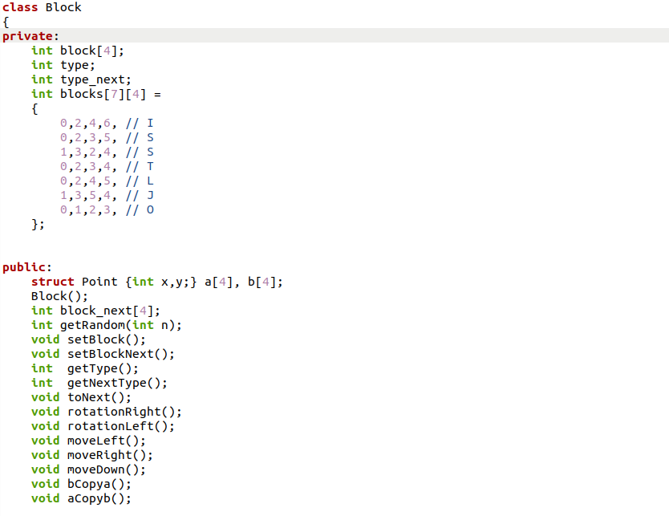
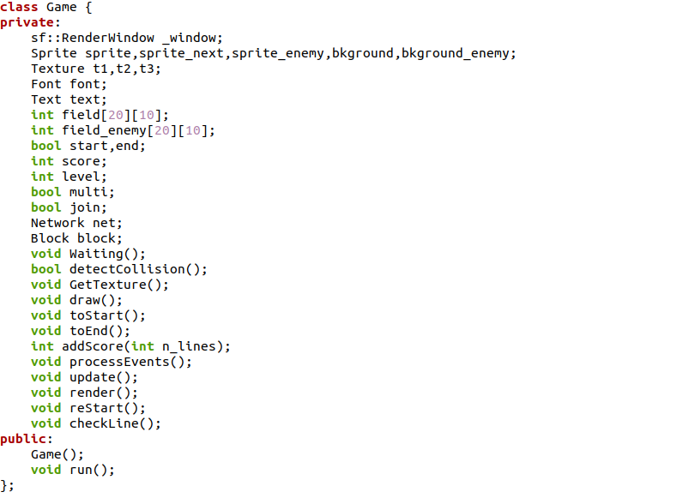
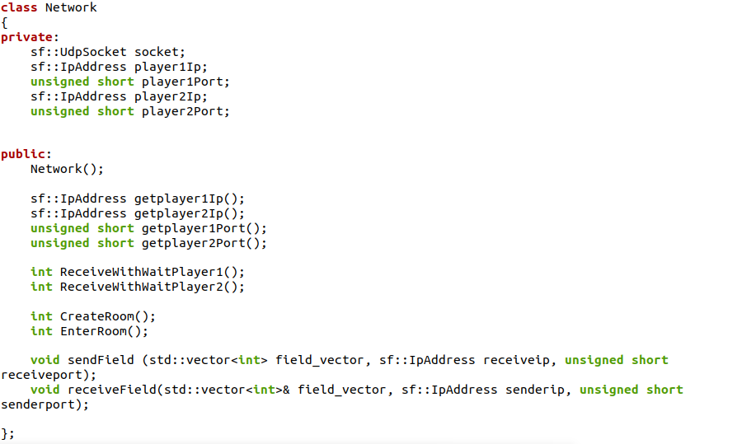
Architecture
main
block
Game
network

Slide 5
Class Network:SMFL UDP
Player 1 envoie jusqu’il reçois une vérification
Player1
(create)
Player 2 envoie une vérification
Player2
(join)
Player 1 envoie une vérification
CONNECTÉ AVEC SUCCES

Slide 6
DEMO

Slide 7
Améliorations
Pas de pause de jeu
Pas de declaration de ganant à la fin
Points d’adversaire invisible
Autres

